Slide 1
SECTOR PUBLICO
Nivel de Intervención
Liberalismo
Socialismo
Funciones Principales:
Mejorar la eficiencia económica.
Combate externalidades negativas y fomenta las positivas.
Provee bienes públicos (Defensa nacional, Justicia, sanidad, educación publica).
Evita la formación de monopolios y oligopolios.
Estabilizar la economía proporcionando crecimiento sostenido.
Procurar la equidad mejorando la distribución del ingreso.

Slide 2
SECTOR PUBLICO ARGENTINO
Administración Central
Sector Publico No Financiero
Org. Descentralizados
Administraciones Publicas
Instituciones de Seg. Soc.
Sociedades y Empresas Publicas
Provincias
Otros Entes
Municipios
No Bancarias
Sector Publico Financiero
Instituciones Publicas Financieras
Bancarias

Slide 3
SECTOR PUBLICO ARGENTINO
Administración Central
Constituido por los poderes Ejecutivo / Legislativo / Judicial / Ministerio Publico.
Org. Descentralizados
Los organismos descentralizados son entidades que tienen patrimonio propio y personería jurídica
Jefatura de Gabinete de Ministros.
Ministerio de Agroindustria.
Ministerio de Ambiente y Desarrollo Sustentable.
Ministerio de Ciencia, Tecnología e Innovación Productiva.
Ministerio de Cultura.
Ministerio de Defensa.
Ministerio de Educación.
Ministerio de Energía y Minería.
Ministerio de Finanzas.
Ministerio de Hacienda.
Ministerio de Justicia y Derechos Humanos.
Ministerio de Modernización.
Ministerio de Producción.
Ministerio de Salud.
Ministerio de Seguridad.
Ministerio de Trabajo, Empleo y Seguridad Social.
Ministerio de Transporte.
Ministerio de Turismo.
Ministerio del Interior, Obras Públicas y Vivienda.
Otros Org. Descentralizados como Auditoria General de la Nación, Ente Nacional Regulador del Gas, etc.

Slide 4
SECTOR PUBLICO ARGENTINO
Instituciones de Seg. Soc.
Son organismos descentralizados pero se mantienen discriminados por el gran volumen de gasto asignado.
Ejemplos:
Ministerio de Seguridad
Ministerio de Defensa
Ministerio de Trabajo, Empleo y Seguridad Social

Slide 5
SECTOR PUBLICO ARGENTINO
Instituciones Publicas Financieras
Banco Central de la República Argentina (BCRA)
Banco de la Nación Argentina (BNA)
Banco Hipotecario SA (BHN)
Banco de Inversión y Comercio Exterior SA (BICE)
Bancarias
• Pellegrini SA –Fondos Comunes de Inversión
• Nación Retiro SA
• Nación Seguros SA
• Nación Bursátil SA
• Nación Fideicomisos SA
No Bancarias

Slide 6
SECTOR PUBLICO ARGENTINO
Otros Entes
Administración Federal de Ingresos Públicos (AFIP)
Instituto Nacional de Servicios Sociales para Jubilados y Pensionados (INSSJyP) - PAMI Unidad Especial Sistema de Transmisión Yacyretá (UESTY)
Obras Sociales Estatales Instituto de Obra Social del Ejército (IOSE)
Dirección de Salud y Acción Social de la Armada (DIBA)
Dirección General de Bienestar del Personal de la Fuerza Aérea (DIBPFA) Superintendencia de Bienestar de la Policía Federal Argentina (SBPFA)
Obra Social del Servicio Penitenciario Federal (OSSPF)

Slide 7
Presupuesto Publico
“El presupuesto es la expresión, en términos financieros, de lo que el gobierno pretende llevar a cabo en un período determinado, por regla general, un año"
EL PRESUPUESTO COMO INSTRUMENTO DE GOBIERNO
Adopción de un programa de acción del Estado para un período dado
Formulación de una política global y políticas específicas para llevar adelante dicho programa
Dirección de las actividades para la materialización de tales políticas y para el seguimiento y evaluación de su cumplimiento.
EL PRESUPUESTO COMO INSTRUMENTO DE PROGRAMACIÓN ECONÓMICA Y SOCIAL
Las acciones de programación en el mediano plazo se elaboran en términos de agregados macro-económicos para el conjunto de la realidad nacional, y se reflejan en el presupuesto plurianual y en el plan de inversión pública. El Estado define el nivel y composición de la provisión e inversión pública, la demanda de producción recursos reales que requiere de la economía, las formas y magnitudes del financiamiento de sus actividades y los efectos que, a través del binomio ingreso-gasto, pretende alcanzar en las macro variables del sistema económico.

Slide 8
Presupuesto Publico
EL PRESUPUESTO COMO INSTRUMENTO DE ADMINISTRACIÓN
El presupuesto tiene que formularse y expresarse en una forma tal que permita a cada una de las personas responsables del cumplimiento de los objetivos concretos y del conjunto orgánico de acciones correspondientes, encontrar en él una verdadera "guía de acción" que elimine o minimice la necesidad de decisiones improvisadas.
LOS PRINCIPIOS PRESUPUESTARIOS
Programación
Universalidad
Exclusividad
Unidad
Factibilidad
Exactitud
Claridad
Especificación
Periodicidad
Continuidad
Flexibilidad
Equilibrio
Anticipación
Transparencia

Slide 9
Presupuesto Publico
Ingresos del Estado
Impuestos (Directos o Indirectos / Progresivos o Regresivos)
Tasas
Contribuciones Especiales
Tributario
Venta de Bs y Servicios
Derechos (Comercio Exterior)
Aportes a la Seguridad Social
Endeudamiento Publico (interno o Externo)

Slide 10
Presupuesto Publico
Egresos de Estado
Personal
Materiales y suministros consumibles
Servicios
Gastos de Consumo
Rentas a la propiedad (intereses de deuda)
Prestaciones de la Seguridad Social
Transferencias y Subsidios
Gastos de Capital (Inversión Directa y Financiera)

Slide 11
Presupuesto Publico
Egresos de Estado
Personal
Materiales y suministros consumibles
Servicios
Gastos de Consumo
Rentas a la propiedad (intereses de deuda)
Prestaciones de la Seguridad Social
Transferencias y Subsidios
Gastos de Capital (Inversión Directa y Financiera)

Slide 12
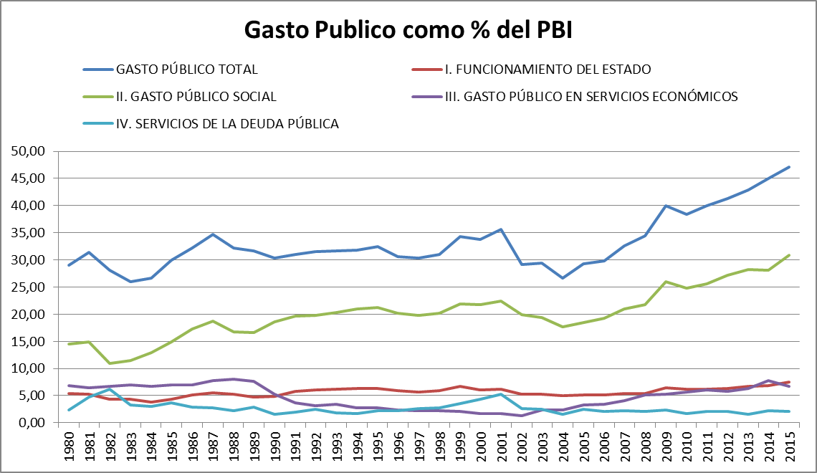

Slide 13
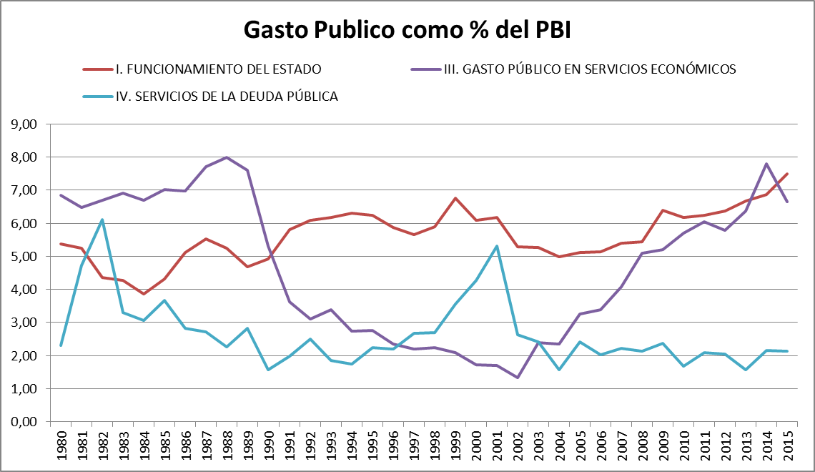

Slide 14
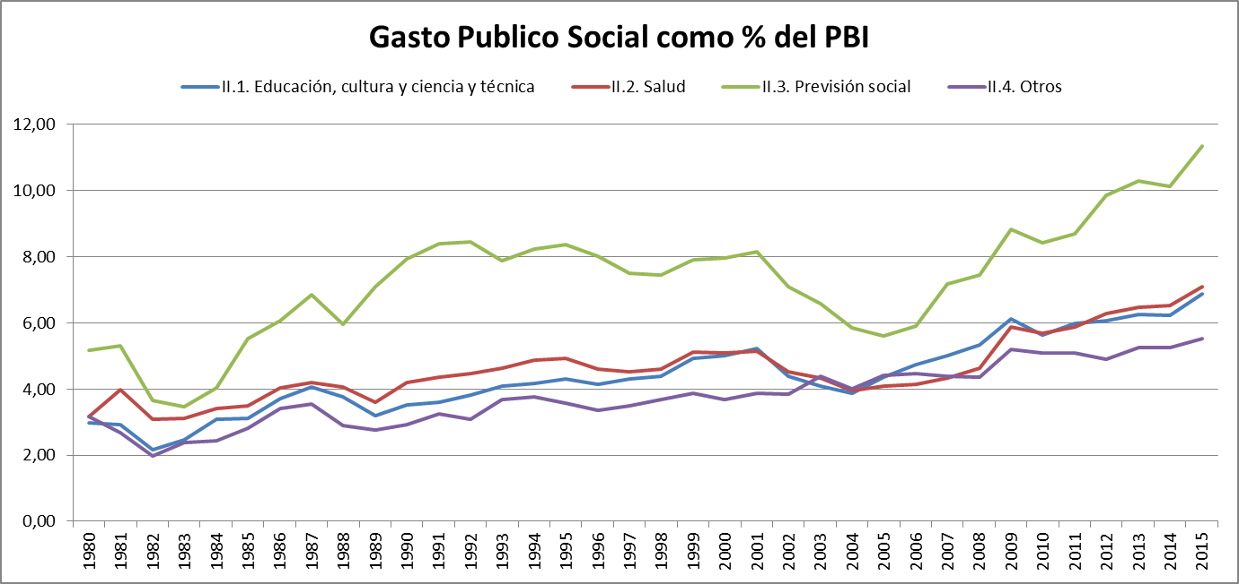

Slide 15
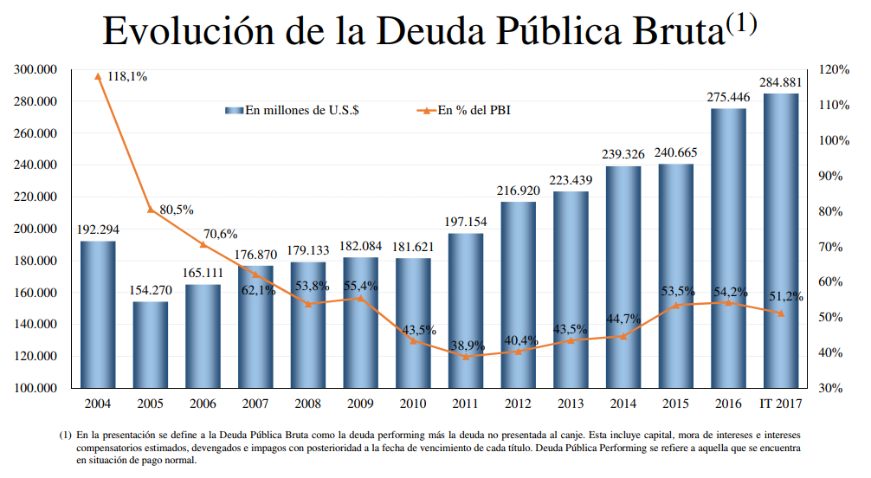

Slide 16
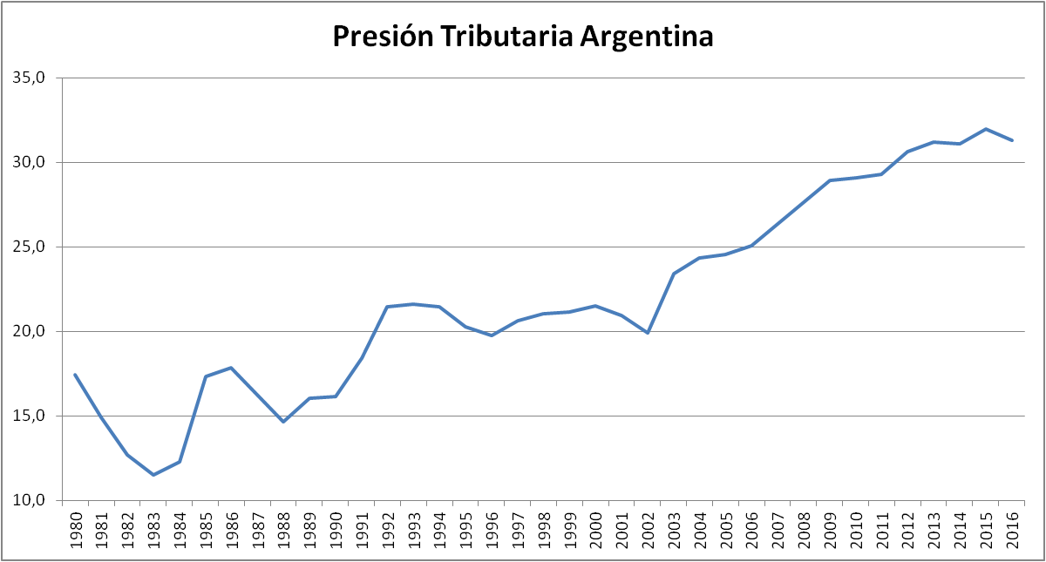
Presión Tributaria

Slide 17
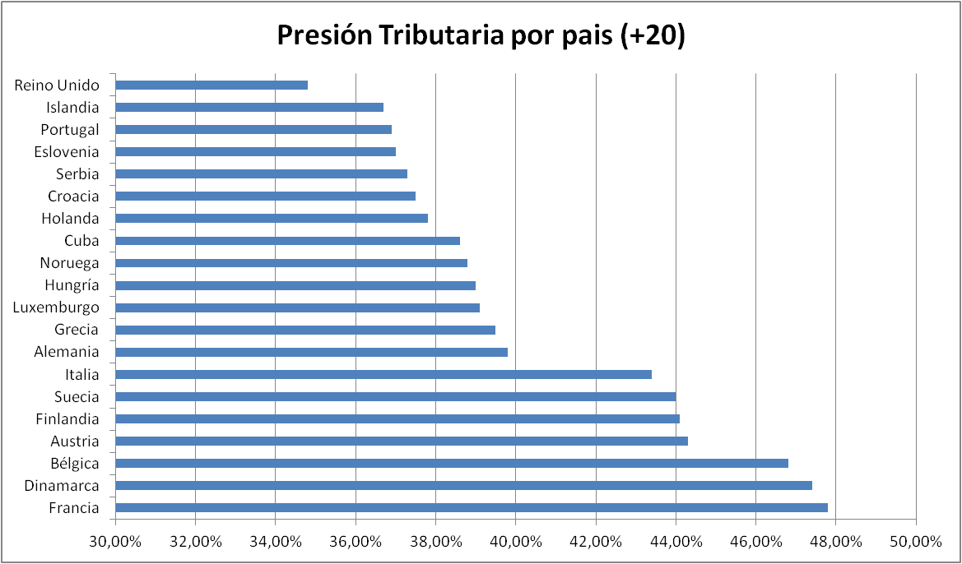
Presupuesto Publico
Presión Tributaria

Slide 18
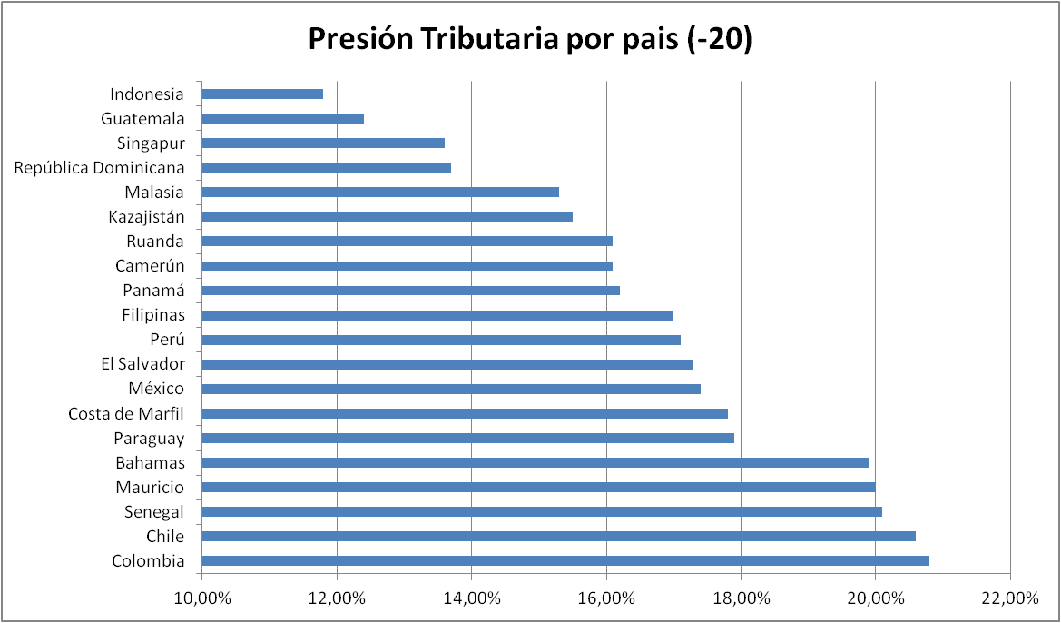
Presupuesto Publico
Presión Tributaria

